Slide 1
第八章
指標與動態記憶體

Slide 2
第八章 指標與動態記憶體
在上一章的函式呼叫時，我們曾經介紹一種特殊的資料存取方法－『指標』。指標與記憶體位址息息相關，並且是C語言的一大特色，由於C語言允許程式設計師透過指標存取資料，因此，可以進行更低階的記憶體存取動作，但程式設計師在使用指標時必須特別小心，否則將會造成無法預期的後果，本章將從記憶體存取開始重新介紹，詳細說明指標的運作原理與應用。

Slide 3
大綱
8.1 指標與記憶體位址
  8.1.1 存取記憶體內容
  8.1.2 指標變數
  8.1.3 宣告指標變數
  8.1.4 取址運算子與指標運算子
  8.1.5 指標變數的大小
8.2 指標運算
  8.2.1 指標的指定運算
  8.2.2 指標變數的加減運算
  8.2.3 指標變數的比較運算
  8.2.4 指標變數的差值運算
8.3 函式的傳指標呼叫

Slide 4
大綱
8.4 『指標』、『陣列』、『字串』的關係
  8.4.1 指標與陣列
  8.4.2 指標與字串
8.5 指標函式回傳值
8.6 『指標』的『指標』
8.7 動態記憶體配置
  8.7.1 配置記憶體函式－malloc( )
  8.7.2 釋放記憶體函式－free( )
8.8 本章回顧

Slide 5
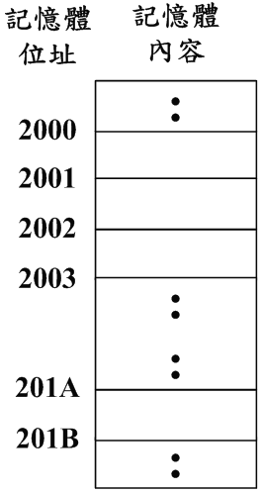
8.1 指標與記憶體位址
指標是C語言中非常重要的一種程式設計觀念，由於指標與記憶體位址息息相關，因此在介紹指標之前，讀者應該先建立一些記憶體資料存取的基礎知識。
8.1.1 存取記憶體內容
  所有要被中央處理器處理的資料，都必須先存放在記憶體中；這些記憶體被劃分為一個個的小單位，並且賦予每一個單位一個位址，這個動作稱之為『記憶體空間的定址』（事實上，這個位址是一個虛擬的記憶體地址），當記憶體被定址之後，作業系統或應用程式才能夠控制記憶體的內容。如圖8-1所示，由於每一個記憶體空間單位都被配置了一個虛擬的記憶體位址，透過這些記憶體位址，我們就可以取得記憶體的內容。
圖8-1 記憶體位址

Slide 6
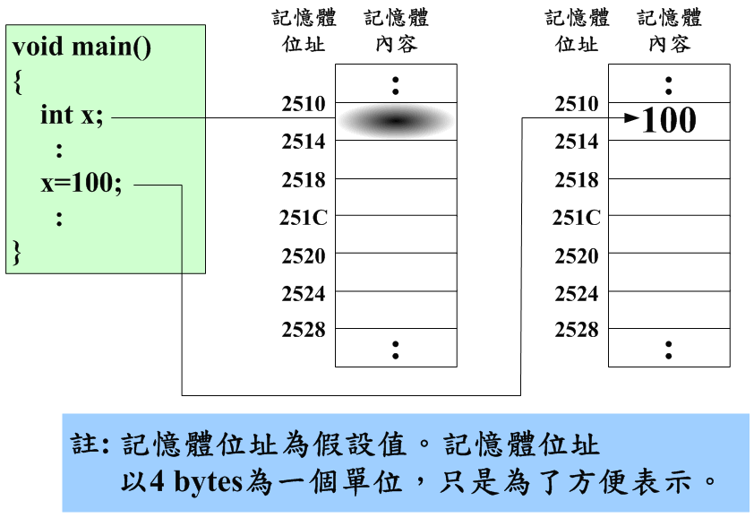
8.1.1 存取記憶體內容
舉例來說，當我們宣告一個變數之後，編譯器將會在記憶體中保留一個空間來存放該變數（如圖8-2），假設我們宣告變數x為整數型態（佔用4個bytes），系統將保留4個位元組空間來存放x的內容，而它所在的記憶體位址為（2510~2513），當我們透過敘述『x=100;』修改x變數的內容時，實際上在記憶體位址2510~2513的內容也就變成了100。換句話說，普通變數佔用的記憶單位內存放的是該變數的數值。
圖8-2 修改變數值的記憶體內容變化

Slide 7
8.1.1 存取記憶體內容
  如果我們在圖8-2的範例中，再加入『x=x+1;』敘述，則執行該敘述時，2510~2513位址的資料將被取出，放到CPU中執行『+1』的運算，得到結果『101』，然後再回存到位址2510~2513之中，換句話說，屆時2510~2513位址的內容將會是『101』。此外，如果我們用之前的取址運算子&取出x的變數位址時（也就是『&x;』），將會得到0x2510。

Slide 8
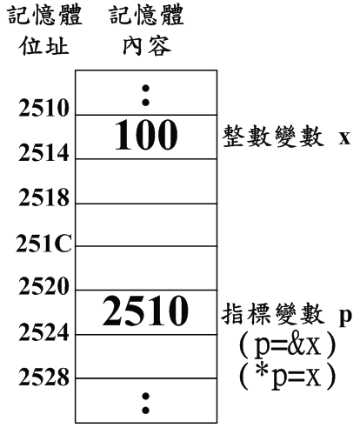
8.1.2 指標變數
普通變數意味著佔用某一塊記憶體空間，該空間內則存放變數資料，例如：整數變數就存放整數資料。『指標變數』與普通變數差不多，只不過指標變數的內容，是另一個變數的記憶體位址，換句話說，在記憶體空間內存放的是另一個變數所佔用的記憶體位址（如圖8-3所示）。
  在圖8-3中，指標變數p的內容為整數變數x的記憶體位址，C語言允許指標變數內容為記憶體的任何位址，並且可以透過提領運算子『*』來改變指標所指向記憶體位址的內容（也就是透過指標變數p修改變數x的內容）。更明確地說，在圖8-3中，x等於100，&x等於0x2510，p等於2510，*p等於100。所以*p其實就是x，而p其實就是&x【我們將在8.1.4節中再詳加說明一次，確保讀者具備指標變數的正確觀念】。
圖8-3 指標變數的內容

Slide 9
8.1.2 指標變數
由於上述指標特性，因此使得C語言可以做到更為低階的記憶體處理行為，這通常是其他高階語言無法做到的，不過也因為指標的功能強大，且指標觀念較難理解以及不易發現錯誤，因此若指標使用不當（例如恰好指向作業系統佔用的記憶體區塊），將可能會導致不夠穩定的作業系統當機（如DOS作業系統）或被作業系統拒絕執行（如Linux作業系統將產生Segment Fault）。
  【註】：由於指標具有危險性並容易喪失跨平台特性，因此目前許多的高階語言，如Java、Python、Visual Basic…等等，漸漸地不允許程式設計師直接使用指標，而將指標功能隱藏在其他現成的應用函式。

Slide 10
8.1.3 宣告指標變數
就和普通變數一樣，在使用指標變數之前，我們要先『宣告指標變數』，宣告指標的語法格式如下：
  ANIS C語言指標的宣告語法：
  C++（大多數C++編譯器支援）新增的指標宣告語法：
  【語法說明】：
  資料型態代表該指標變數所指向(point to)的是何種資料型態。
資料型態 *指標變數名稱;
資料型態* 指標變數名稱;

Slide 11
8.1.3 宣告指標變數
  【範例】：合法的指標宣告
    ANSI C C++
    int *pSum; 相當於 int* pSum;
    char *Name; 相當於 char* Name;
    float *pAvg; 相當於 float* pAvg;
  【說明】：
    pSum是一個指向整數變數的指標變數，Name是一個指向字元變數的指標變數，pAvg是一個指向浮點型態變數的指標變數。

Slide 12
8.1.4 取址運算子與指標運算子
指標與記憶體位址有很大的關係，因此取址運算子「&」可以與指標搭配使用。另外，如果要實際應用指標，則不可避免地，必須使用到提領運算子「*」，本節我們分別就這兩個運算子與指標的操作加以說明。
『&』取址運算子
  『&』稱為取址運算子或位址運算子，又稱為參考運算子，主要是用來取出某變數的記憶體位址，換句話說，當我們在變數前面加上「&」符號時，即可取得該變數的記憶體位址；而既然指標變數的內容為某變數的記憶體位址，因此我們可以在取出變數的記憶體位址後，將該位址指定為某個指標變數的值，或做其他方面的進一步應用。
  取址運算子的使用方法如下：
&變數名稱

Slide 13
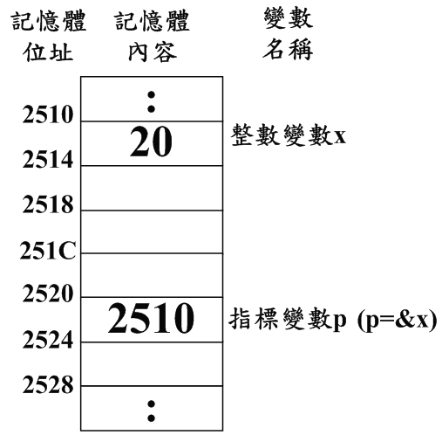
8.1.4 取址運算子與指標運算子
  【範例】：假設x是整數型態的普通變數（內容為20），p是一個整數指標變數，下列片段程式將可以使得指標p指向x所在的記憶體位址（也就是p的內容為存放x的記憶體位址）。
    上述片段程式執行後，記憶體的配置如圖8-4（記憶體位址為假設值）。我們暫且不多加說明這個範例，等到介紹提領運算子「*」時一併加以說明。
int x=20; int *p; p=&x; /* 使用取址運算子取出變數x的記憶體位址並指定給指標變數p */
圖8-4 透過取址運算子取出變數的記憶
體位址並將之設定為指標變數的內容

Slide 14
8.1.4 取址運算子與指標運算子
『*』提領運算子（指標運算子）
  『*』除了可以作為乘法符號外，在C語言中，也可以做為提領運算子（Dereference），我們可以藉由提領運算子存取指標變數所指向記憶體位址的變數內容。由於除了可讀取之外，也可以寫入，因此更常見的說法，則是將『*』稱為指標運算子或指標提領運算子。
  指標運算子的使用方法如下：
  【範例】：
    假設x是整數型態的普通變數，p是一個整數指標變數，欲將指標變數p指向變數x，並透過指標運算子設定x = 50，可以由下列片段程式完成。
*指標變數名稱
1 2 3 4 | int x; int *p; p=&x; /* 使用取址運算子取出變數x的記憶體位址並指定給指標變數p */ *p=50; /* 透過指標運算子設定x = 50 */

Slide 15
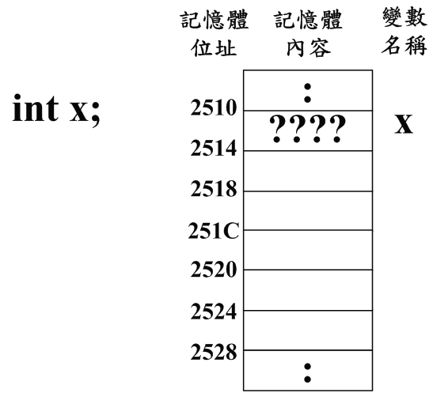
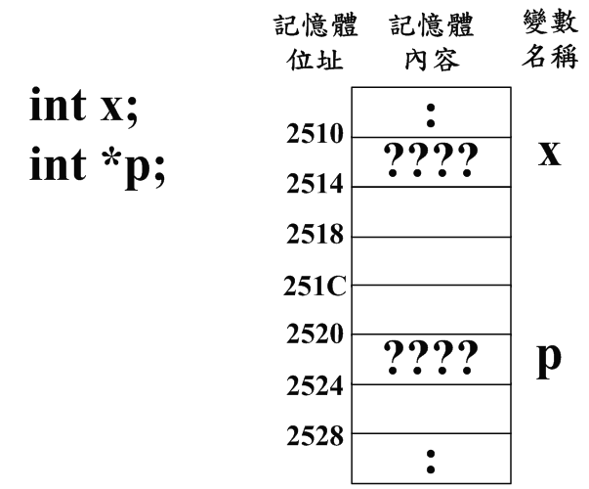
8.1.4 取址運算子與指標運算子
  這個範例的四個敘述的分解動作如下：
    第一行敘述執行完畢：
    （系統分配給x一個4bytes的記憶體
    空間，內容未知）
    第二行敘述執行完畢：
    （系統分配給p一個足以記載位址的
    記憶體空間，內容未知）

Slide 16
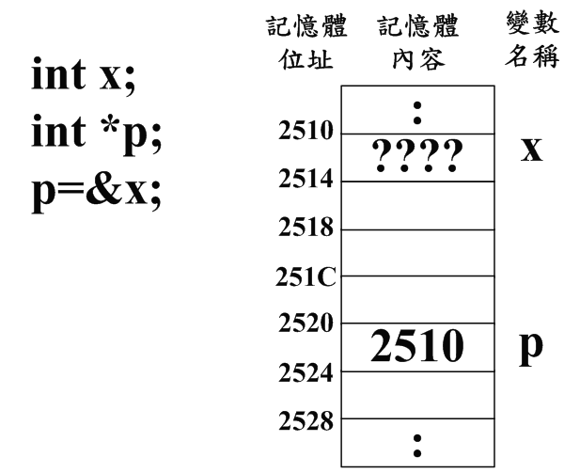
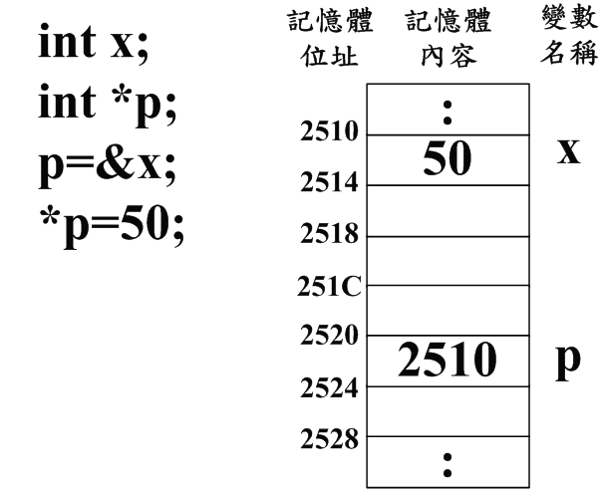
8.1.4 取址運算子與指標運算子
    第三行敘述執行完畢：
    （將x的位址2510指定為
    p的內容）
    第四行敘述執行完畢：
    （將位址2510的內容修改為50）

Slide 17
8.1.4 取址運算子與指標運算子
從上述範例我們可以得知兩件事：
  (1)p=&x，代表純粹指定指標變數的內容，由於指標變數內容為位址，所以一般搭配『&』取址運算子。
  (2)*p=50，代表修改指標變數所指向記憶體位址的內容，這就是『*』指標運算子的功能。

Slide 18
8.1.4 取址運算子與指標運算子
【觀念範例8-1】：透過取址運算子及指標運算子，將整數變數a的內容指定給整數變數b。
範例8-1：ch8_01.c（檔案位於隨書光碟 ch08\ch8_01.c）。
  執行結果：
1 2 3 4 5 6 7 8 9 10 11 12 13 14 15 16 17 18 19 20 | /******************************* 檔名:ch8_01.c 功能:取址運算子與指標運算子 *******************************/ #include <stdio.h> #include <stdlib.h> void main(void) { int a=50,b; int *ptr; printf("a=%d\n",a); ptr=&a; /* 將ptr指向a */ printf("*ptr=%d\n",*ptr); b=*ptr; /* 將a的值(ptr指向的值)設定給b */ printf("b=%d\n",b); /* system("pause"); */ }
a=50
*ptr=50
b=50

Slide 19
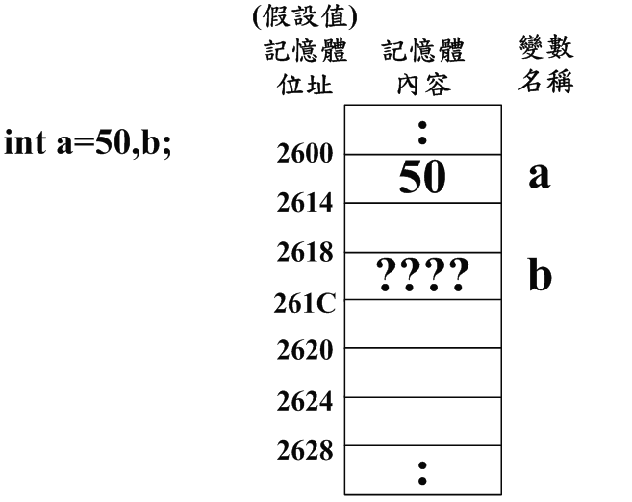
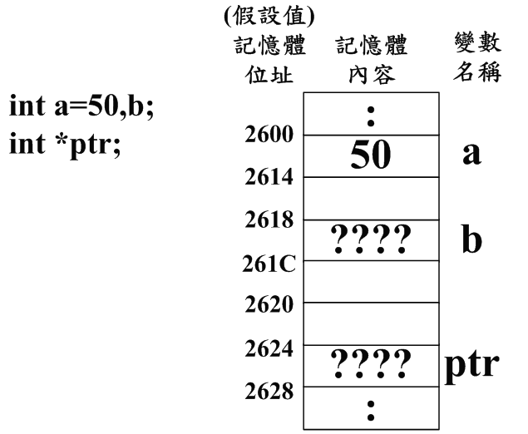
8.1.4 取址運算子與指標運算子
  範例說明：
    (1) 第11行：宣告兩個整數變數a,b，其中變數a指定了初值，所以執行完畢記憶體內容如下。
    (2) 第12行：宣告整數指標變數ptr，該變數內容為未知（無法確定內容究竟為何）。

Slide 20
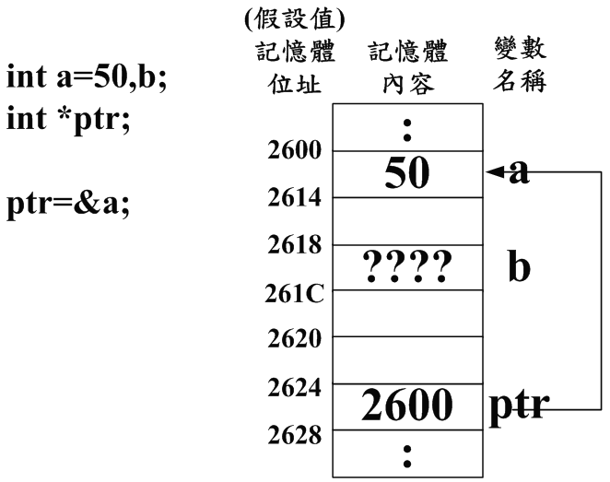
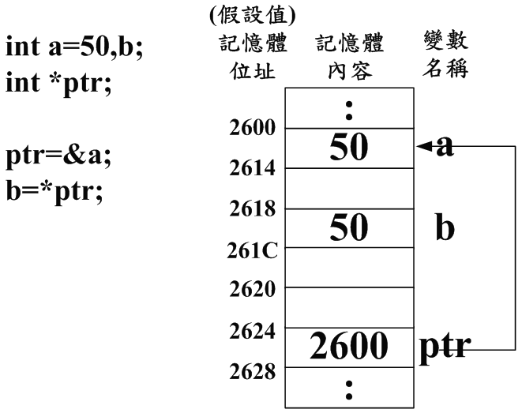
8.1.4 取址運算子與指標運算子
    (3) 第15行：『ptr=&a;』敘述，將使得ptr指標變數的內容為a的記憶體位址，我們假設該記憶體位址為2600，一般我們會用一個箭頭指向記憶體空間來表示指標變數，以便代表指標特性。
    (4) 第16行：列印出『*ptr』的內容，也就是ptr所指向記憶體位址的內容，換句話說，也就是記憶體位址2600的內容－『50』。
    (5) 第17行：『b=*ptr;』，代表將記憶體位址2600的內容－『50』指定給b。

Slide 21
8.1.4 取址運算子與指標運算子
    (6) 您可以在第15、16行之間插入『a=200;』敘述，您將會發現程式執行結果的『*ptr』也會變成200，這是因為『*ptr』代表2600位址的內容，而a也代表2600位址的內容。
    (7) 本範例所有圖示中的記憶體位址都是假設值，因為除非實際編譯後執行，否則我們無法得知系統會配置哪一塊記憶體空間給這個程式的每一個變數。如果您想要知道究竟ptr的最後內容為何（即變數a的位址），您可以於程式末端加入列印ptr的敘述，例如：『printf("%p",ptr);』即可。

Slide 22
8.1.5 指標變數的大小
在範例8-1中，我們使用假設的記憶體位址來說明指標變數，事實上，這些假設的記憶體位址與實際的記憶體位址差異頗大，例如我們只用了16個位元（4個16進制位數）來表達記憶體位址，而實際上在Windows 2000、XP、2003 Server for 32 bits及Linux Redhat 9等32位元的作業系統環境下，完整的實際位址必須為32位元（32位元的作業系統由於使用32位元來記載記憶體位址，因此定址空間可達232位元組，也就是支援到4G位元組的RAM）。
  正如上所言，由於實際位址為32位元，因此指標變數若要儲存記憶體位址，也就必須使用4個bytes來加以儲存。換句話說，任何一種資料型態的指標變數在這些32位元作業系統的環境下都將佔用4個bytes，因為指標變數存放的是記憶體位址。我們以下面這個範例來證明這個事實。

Slide 23
8.1.5 指標變數的大小
【觀念範例8-2】：觀察指標變數的內容，以及指標變數佔用的記憶體大小。
範例8-2：ch8_02.c（檔案位於隨書光碟 ch08\ch8_02.c）。
1 2 3 4 5 6 7 8 9 10 11 12 13 14 15 16 17 | /******************************************* 檔名:ch8_02.c 功能:指標變數的內容以及指標變數的大小 *******************************************/ #include <stdio.h> #include <stdlib.h> void main(void) { int a=100; double b=5.5; int *ptr1=&a; /* 相當於 int *ptr1; 及 ptr1=&a; */ double *ptr2=&b; /* 相當於 double *ptr2; 及 ptr2=&b; */ printf("a=%d\n",a); printf("b=%e\n",b);

Slide 24
8.1.5 指標變數的大小
18 19 20 21 22 23 24 25 26 27 28 29 30 31 32 33 34 35 | printf("&a=%p\n",&a); printf("&b=%p\n",&b); printf("*ptr1=%d\n",*ptr1); printf("*ptr2=%e\n",*ptr2); printf("ptr1=%p\n",ptr1); printf("ptr2=%p\n",ptr2); printf("&ptr1=%p\n",&ptr1); printf("&ptr2=%p\n",&ptr2); printf("&*ptr1=%p\n",&*ptr1); /* &*ptr1相當於&a相當於ptr1 */ printf("&*ptr2=%p\n",&*ptr2); /* &*ptr2相當於&b相當於ptr2 */ printf("===============================\n"); printf("變數a佔用%d個位元組\n",sizeof(a)); printf("變數b佔用%d個位元組\n",sizeof(b)); printf("===============================\n"); printf("變數ptr1佔用%d個位元組\n",sizeof(ptr1)); printf("變數ptr2佔用%d個位元組\n",sizeof(ptr2)); /* system("pause"); */ }

Slide 25
8.1.5 指標變數的大小
a=100
b=5.500000e+000
&a=0240FF5C
&b=0240FF50
*ptr1=100
*ptr2=5.500000e+000
ptr1=0240FF5C
ptr2=0240FF50
&ptr1=0240FF4C
&ptr2=0240FF48
&*ptr1=0240FF5C
&*ptr2=0240FF50
===============================
變數a佔用4個位元組
變數b佔用8個位元組
===============================
變數ptr1佔用4個位元組
變數ptr2佔用4個位元組
  執行結果：

Slide 26
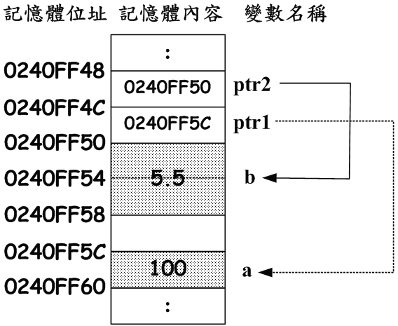
8.1.5 指標變數的大小
  範例說明：
    (1)讀者的執行結果可能與上面的記憶體位址有所不同，這是因為您在編譯與執行範例時的作業環境與筆者的作業環境不一定相同（因為作業系統會配置哪一塊記憶體區塊來執行該程式必須視當時記憶體的使用狀況而定），根據上述的執行結果，我們可以將實際的記憶體內容繪製如下圖（圖中的記憶體位址已經不再是假設值）。
圖8-5 執行範例8-2時的記憶體配置狀況

Slide 27
8.1.5 指標變數的大小
    (2)第13行的『int *ptr1=&a;』功能可以分解為兩個部分，分別是『int *ptr1;』與『ptr1=&a;』。第14行亦同此理。
    (3)第16~17行：『a』與『b』代表變數a與b的內容，也就是『100』與『5.5』。
    (4)第18~19行：『&a』與『&b』代表存放變數a與b的記憶體位址，也就是『0240FF5C』與『0240FF50』。
    (5)第20~21行：『*ptr1』與『*ptr2』代表指標指向記憶體的內容，也就是0240FF5C位址的內容『100』與0240FF50位址的內容『5.5』。
    (6)第22~23行：『ptr1』與『ptr2』代表指標變數的內容（是一個記憶體位址），也就是『0240FF5C』與『0240FF50』。
    (7)第24~25行：『&ptr1』與『&ptr2』代表存放指標變數ptr1與ptr2的記憶體位址，也就是『0240FF4C』與『0240FF48』。

Slide 28
8.1.5 指標變數的大小
    (8)第26~27行：『&*ptr1』與『&*ptr2』代表存放*ptr1與*ptr2的位址，也就是a與b的位址，也可以說是ptr1與ptr2指標變數的內容。所以是『0240FF5C』與『0240FF50』。您可以由此發現『&』（reference operator）與『*』（dereference operator）恰好抵銷，這是因為『*』代表透過位址間接存取某一個記憶體內容，而『&』則是取出某一塊記憶體內容的位址。
    (9)第29~30行：『sizeof(a)』與『sizeof(b)』代表印出整數(int)與雙精準度浮點數(double)所佔記憶體大小，即4個bytes與8個bytes。
    (10) 第31~32行：『sizeof(ptr1)』與『sizeof(ptr2)』代表印出指標變數所佔記憶體大小，由於在32位元的作業系統環境中執行程式，所以必須使用4個bytes來記錄位址（和指標指向哪一種資料型態無關）。

Slide 29
8.2 指標運算
C語言提供下列四種與指標有關的基本運算功能，讓指標充分展現間接存取資料的優點：
  (1)指定運算
  (2)加減運算
  (3)比較運算
  (4)差值運算

Slide 30
8.2.1 指標的指定運算
指標變數的指定運算和其他變數一樣，只要透過指定運算子「=」就可以對指標做設定的動作，我們利用下面的範例來說明指標的指定運算。
【觀念範例8-3】：
透過指標變數的指定
運算，設定兩個指標
指向同一位址，並修
改該位址的內容。
範例8-3：ch8_03.c
（檔案位於隨書光碟
ch08\ch8_03.c）。
1 2 3 4 5 6 7 8 9 10 11 12 13 14 15 16 17 | /*************************** 檔名:ch8_03.c 功能:指標變數的指定運算 ***************************/ #include <stdio.h> #include <stdlib.h> void main(void) { int a=100; int *p,*q; printf("============宣告變數時=============\n"); printf("&a=%p\t a=%d\n",&a,a); printf("&p=%p\n",&p); printf("&q=%p\n",&q);

Slide 31
8.2.1 指標的指定運算
18 19 20 21 22 23 24 25 26 27 28 29 30 31 32 33 | p=&a; printf("============設定p=&a後=============\n"); printf("p=%p\t *p=%d\n",p,*p); q=p; printf("============設定q=p後=============\n"); printf("q=%p\t *q=%d\n",q,*q); *q=50; printf("===========設定*q=50後============\n"); printf("p=%p\t *p=%d\n",p,*p); printf("q=%p\t *q=%d\n",q,*q); printf("a=%d\n",a); /* system("pause"); */ }
  執行結果：
============宣告變數時=============
&a=0240FF5C a=100
&p=0240FF58
&q=0240FF54
============設定p=&a後=============
p=0240FF5C *p=100
============設定q=p後=============
q=0240FF5C *q=100
===========設定*q=50後============
p=0240FF5C *p=50
q=0240FF5C *q=50
a=50

Slide 32
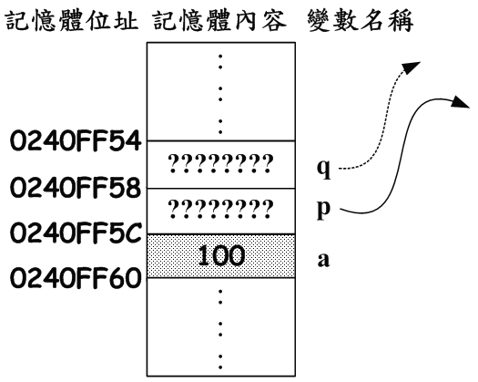
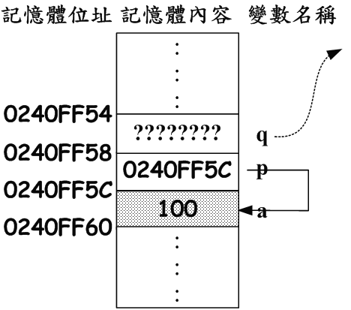
8.2.1 指標的指定運算
範例說明：
    (1)根據上述的執行結果，我們可以將實際記憶體內容的變化分述如下。
    (2)第12行執行完畢時，記憶體配置如右。
    (3)第19行執行完畢時，記憶體配置如右。

Slide 33
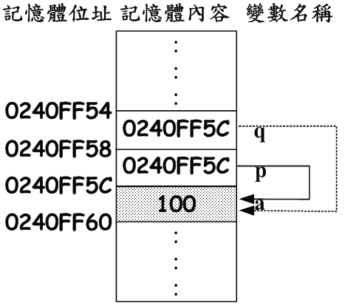
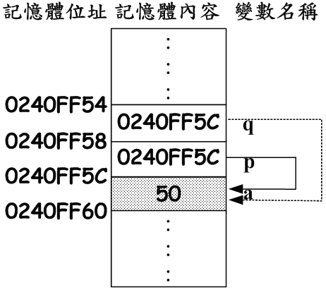
8.2.1 指標的指定運算
    (4)第23行執行完畢時，記憶體配置如右。
    (5)第27行執行完畢時，記憶體配置如右。

Slide 34
8.2.1 指標的指定運算
指標變數的初始值設定
  指標變數的指定運算與普通變數的指定運算差別不大，只不過指定的值是某一個變數的位址或另一個指標變數值（無論是哪一種，都是記憶體位址）。不過，在設定初始值方面，指標變數和普通變數可就有很大的不同。
  當我們宣告普通變數時，可以將該變數設定一個初值，例如：
    int a=100;
  但對於指標變數來說，我們不可以執行下列初始值設定的動作：
    int *p=100; /* 這是錯誤的敘述 */
  為何我們不能如上述的設定呢？這是因為當宣告指標變數時，系統將保留一個空間來儲存指標變數，但不會設定該指標變數的內容（也就是該指標所指向的記憶體位址），就如同範例8-3中，最開始時，指標p與q不知指向何處（初始時期，指標可能指向任何地方），所以當我們希望讓指標所指的位址其內容為某一特定數值時，等於強制修改了一個不確定位址上的內容，此時若指標恰好指向作業系統或其他程序正在使用的記憶體位址，則會發生錯誤。通常在穩定的作業系統環境中（如Linux），程式將因為發生錯誤而被踢出，若在不穩定的作業系統（如Dos），則可能導致當機。

Slide 35
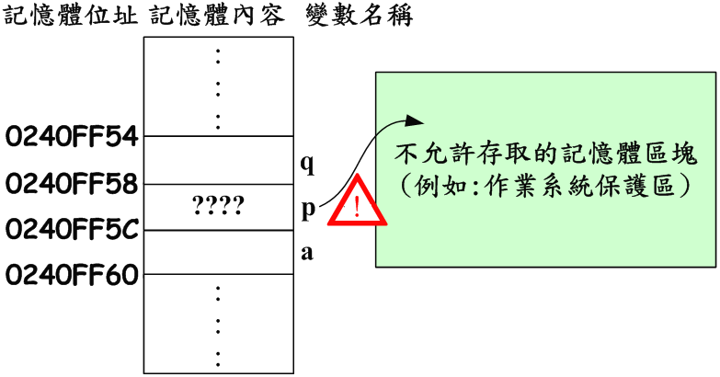
8.2.1 指標的指定運算
圖8-6 未設定初值的指標可能指向任何記憶體位址
（包含不允許被存取的記憶體區塊），非常危險

Slide 36
8.2.1 指標的指定運算
  上述語法通常無法通過編譯器的編譯，但另一種更危險的語法，則實質上與上述語法的功能相同，但可以通過編譯器的檢測。語法如下：
    int *p;
    *p=100;
  雖然這種語法完全符合C的語法，並且可以被大多數編譯器允許，但這將發生非常嚴重的執行錯誤，通常初學者執行自行所撰寫的C語言程式時，發生當機或程式記憶體區段錯誤(Segment Fault)情況，都是因為類似上述指標的使用錯誤，請特別小心。
  為了要避免這種錯誤，我們可以在宣告指標變數時，同時設定指標指向一個合法的記憶體位址（如下語法），如此一來，不論您如何修改指標所指記憶體位址的內容，都不會發生此種嚴重的錯誤了。
    int a;
    int *p=&a;
  上述語法中，『int *p=&a;』將被編譯器分解成『int *p;』與『p=&a;』來執行，因此不會出現錯誤。

Slide 37
8.2.2 指標變數的加減運算
指標變數可以做加減運算，由於指標變數的內容為記憶體位址，所以指標變數的加減運算通常是用來增減記憶體位址的位移，換句話說，當某個指標變數做加法時，代表將該指標往後指幾個單位，當某個指標變數做減法時，代表將該指標往前指幾個單位，而移動的單位除了與加減運算的數值有關，也與指標所指的資料型態有關。
  舉例來說，整數型態的變數佔用4bytes的記憶體空間，因此將指向整數型態的指標變數加2，代表位址必須加8(2*4=8)，我們透過下列範例來說明各種資料型態對於指標變數加減法的影響。
【觀念範例8-4】：指標變數加減法的示範以及資料型態對於指標變數加減法的影響。
範例8-4：ch8_04.c（檔案位於隨書光碟 ch08\ch8_04.c）。

Slide 38
8.2.2 指標變數的加減運算
1 2 3 4 5 6 7 8 9 10 11 12 13 14 15 16 17 18 19 20 | /*************************** 檔名:ch8_04.c 功能:指標變數的加法運算 ***************************/ #include <stdio.h> #include <stdlib.h> void main(void) { int a; short int *p; int *q; float *r; double *s; p=(short int*) &a; q=&a; r=(float*) &a; s=(double*) &a;
21 22 23 24 25 26 27 28 29 30 31 32 33 34 35 36 | printf("p=%p\n",p); printf("q=%p\n",q); printf("r=%p\n",r); printf("s=%p\n",s); printf("=============================\n"); p=p+1; q=q+1; r=r+1; s=s+1; printf("p=%p\n",p); printf("q=%p\n",q); printf("r=%p\n",r); printf("s=%p\n",s); /* system("pause"); */ }

Slide 39
8.2.2 指標變數的加減運算
  執行結果：（使用Dev-C++編譯）
  範例說明：
    (1)第12~15行：宣告4種指向不同資料型態的指標p,q,r,s。
    (2)第17~20行：將變數a的位址指定為指標變數內容，也就是指標要指向的位址。由於資料型態的不一致，因此必須使用強制型別轉換，來設定正確的指標型態。
p=0240FF5C
q=0240FF5C
r=0240FF5C
s=0240FF5C
=============================
p=0240FF5E
q=0240FF60
r=0240FF60
s=0240FF64

Slide 40
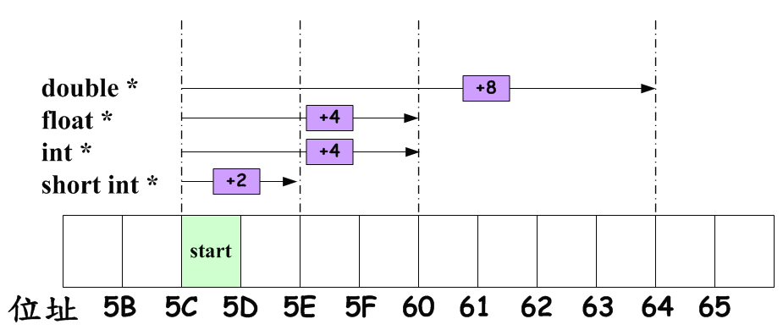
8.2.2 指標變數的加減運算
    (3)第27~30行：將指標變數內容『加1』，其實並非只將位址（指標變數的內容）加1而已，它會依據指標指向的資料型態所佔用的記憶體單位大小，來決定移動多少個位址（加1代表加1個單位），以便指向正確的下一筆同樣資料類型的資料。例如：int佔用4個bytes，所以整數指標『加1』，代表位址移動4個bytes。本範例的指標相對位移如下圖。
圖8-7 指標變數的加法示意圖

Slide 41
8.2.2 指標變數的加減運算
    (4) 指標加法只能用來加上『常數值』。不可以做指標變數的相加（如下範例會發生錯誤）因為兩個指標變數的內容相加（位址相加），並不具備任何實際的意義，而且容易使得指標指向不合法的位址。
int *p,*q; p=p+q; /* 不合法 */

Slide 42
8.2.3 指標變數的比較運算
『相同型態』的指標變數可以做比較運算，藉由比較運算，我們可以得知記憶體位址的先後關係。
【觀念範例8-5】：觀察指標變數內容（位址），得知IBM相容PC的Windows作業系統會將gcc編譯器（Dev-C++ IDE）要求的變數記憶體配置，由高位址開始往低位址配置。
範例8-5：ch8_05.c（檔案位於隨書光碟 ch08\ch8_05.c）。
1 2 3 4 5 6 7 8 9 10 11 12 13 | /*************************** 檔名:ch8_05.c 功能:指標變數的比較運算 ***************************/ #include <stdio.h> #include <stdlib.h> void main(void) { int a,b; int *p=&a,*q=&b;

Slide 43
8.2.3 指標變數的比較運算
14 15 16 17 18 19 20 21 | printf("指標p指向記憶體位址%p\n",p); printf("指標q指向記憶體位址%p\n",q); if(p>q) printf("變數a的記憶體位址高於變數b的記憶體位址\n"); else printf("變數b的記憶體位址高於變數a的記憶體位址\n"); /* system("pause"); */ }
  執行結果：
指標p指向記憶體位址0240FF5C
指標q指向記憶體位址0240FF58
變數a的記憶體位址高於變數b的記憶體位址

Slide 44
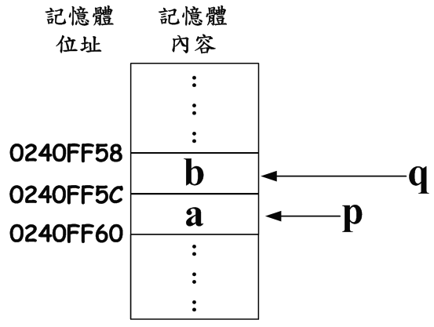
8.2.3 指標變數的比較運算
  範例說明：
    記憶體配置如下圖。
圖8-8 較早配置記憶體的變數位於較高的記憶體位址

Slide 45
8.2.4 指標變數的差值運算
雖然兩個指標變數無法做加法運算（加法運算僅能與常數相加），但兩個相同資料型態的指標變數卻可以做減法運算，稱之為『差值運算』，指標變數差值運算所得的結果代表兩個記憶體位址之間的可存放多少個該資料型態的資料，有的時候可以用來計算陣列中兩個元素相隔多少個元素或相對位移。
【實用範例8-6】：計算二維陣列（陣列大小為8*15）元素[2][6]~[6][10]共佔用多少位元組。
範例8-6：ch8_06.c
（檔案位於隨書光碟
ch08\ch8_06.c）。
1 2 3 4 5 6 7 8 9 10 11 12 13 | /*************************** 檔名:ch8_06.c 功能:計算相隔元素個數 ***************************/ #include <stdio.h> #include <stdlib.h> void main(void) { double array[8][15]; double *p,*q; int blocksize,count;

Slide 46
8.2.4 指標變數的差值運算
14 15 16 17 18 19 20 21 22 23 24 25 26 | p=&array[2][6]; q=&array[6][11]; count=q-p; blocksize=count*sizeof(double); printf("p=%p\t q=%p\n",p,q); printf("元素[2][6](含)~[6][10](含)之間共有%d個元素\n",count); printf("元素[2][6](含)~[6][10](含)之間的記憶體區塊大小為"); printf("%d位元組\n",blocksize); /* system("pause"); */ }
  執行結果：
p=0240FCC0 q=0240FEC8
元素[2][6](含)~[6][10](含)之間共有65個元素
元素[2][6](含)~[6][10](含)之間的記憶體區塊大小為520位元組

Slide 47
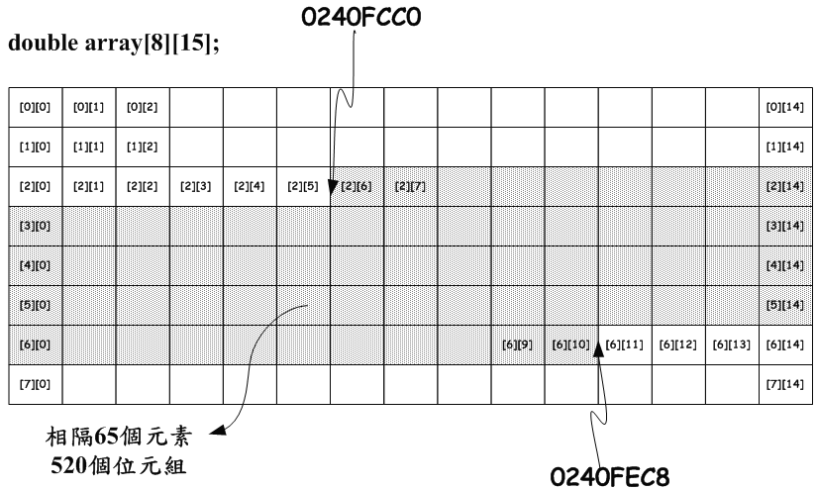
8.2.4 指標變數的差值運算
  範例說明：
    (1) 我們可以利用簡單的公式計算陣列元素個數：
    [2][6]~[6][10]共有[(10-6)+1]+(6-2)*15=5+60=65個元素
    (2) 陣列元素配置如下圖。
圖8-9 陣列的記憶體配置
及指標差值運算

Slide 48
8.3 函式的傳指標呼叫
在上一章中，我們曾經提及，C語言提供了傳指標呼叫以符合程式語言的傳址呼叫方式。經由本章的學習，相信讀者已經對於指標建立了基本的概念，現在我們直接透過範例重新深入地說明傳指標呼叫的處理原則（相關語法請查閱7.5節）。
【實用範例8-7】：範例7-16的傳參考呼叫是C++的新功能，在只能夠使用C語言的狀況下並不適用，因此我們重新利用傳指標呼叫，實作範例7-16的整數交換函式swap( )。
範例8-7：ch8_07.c（檔案位於
隨書光碟 ch08\ch8_07.c）。
1 2 3 4 5 6 7 8 9 10 11 12 13 14 15 | /******************************* 檔名:ch8_07.c 功能:傳指標呼叫實作swap( ) *******************************/ #include <stdio.h> #include <stdlib.h> void swap(int *a,int *b) { int temp; temp=*a; *a=*b; *b=temp; }

Slide 49
8.3 函式的傳指標呼叫
17 18 19 20 21 22 23 24 | void main(void) { int m=20,n=60; printf("變換前(m,n)=(%d,%d)\n",m,n); swap(&m,&n); printf("變換後(m,n)=(%d,%d)\n",m,n); /* system("pause"); */ }
  執行結果：
  範例說明：
  (1)本範例使用的是傳指標呼叫，除了在引數宣告處必須使用指標之外，在呼叫函式時也必須將變數的位址傳遞給函式（與範例7-16傳參考呼叫的函式呼叫語法不同），以下是程式執行過程的記憶體配置情形。
變換前(m,n)=(20,60)
變換後(m,n)=(60,20)

Slide 50
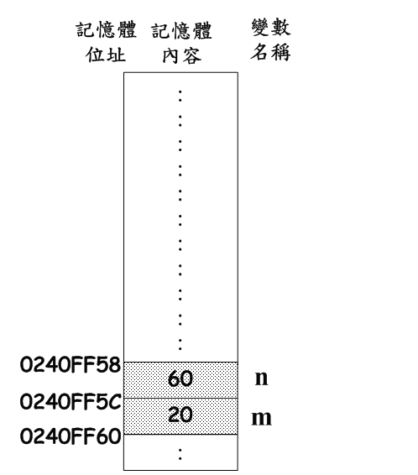
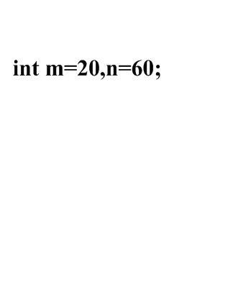
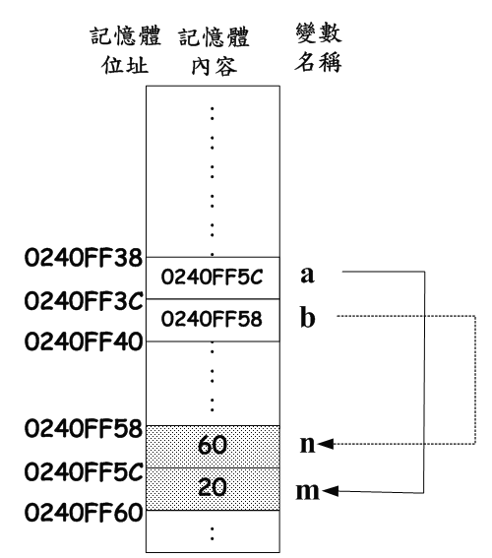
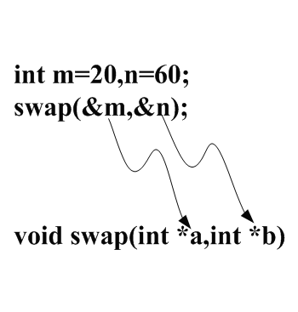
8.3 函式的傳指標呼叫

Slide 51
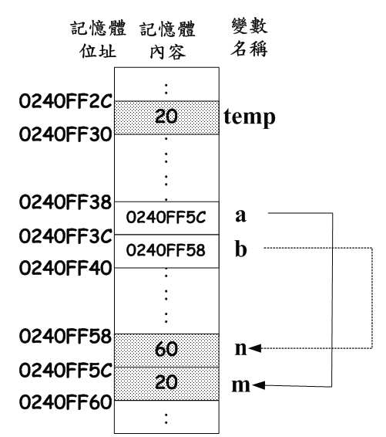
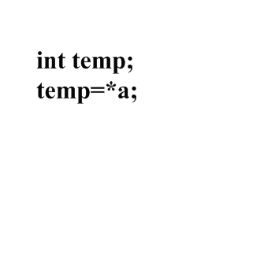

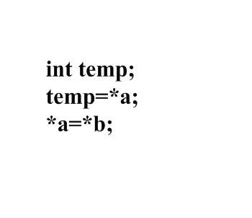
8.3 函式的傳指標呼叫

Slide 52
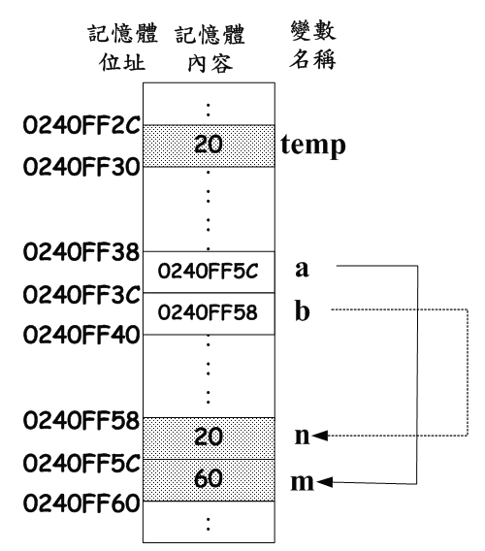
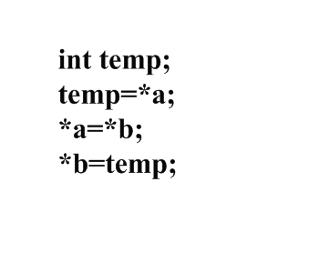
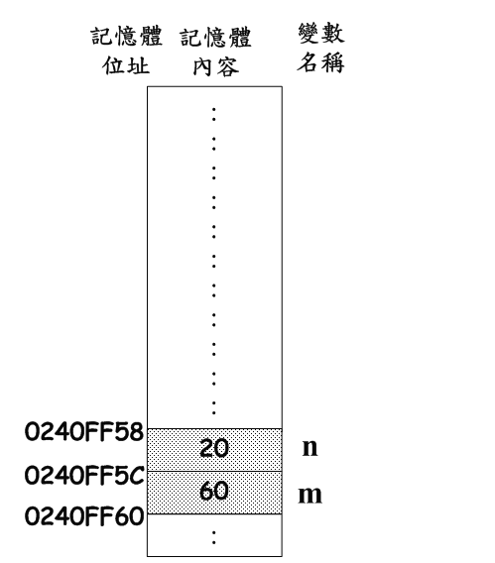
8.3 函式的傳指標呼叫
    (2)請讀者注意，在上述的流程中，變數m,n在swap()函式中將不會被看見，換句話說，swap()函式無法直接使用m,n兩個變數名稱。而指標變數a,b與temp變數則在返回主程式後消失（佔用的記憶體空間將被釋放），這與變數的生命週期有關，我們留待『變數等級』一章中再做說明。

Slide 53
8.4 『指標』、『陣列』、『字串』的關係
在C語言中，字串是一種特殊的字元陣列（此種字串稱之為字元字串character string），相信讀者已經了解。而事實上，陣列名稱也是一個記憶體位址，因此，指標、陣列、字串三者之間有著耐人尋味的關係，對於初學者而言，有的時候常常會搞不清楚，在本節中，我們將深入說明此三者的關係，並說明使用指標的優點。
8.4.1 指標與陣列
  有許多C語言的入門書籍提到『陣列』其實就是『指標』，這幾乎是正確的，但更精確的說法應該是，陣列名稱可以視為一個常數指標（不會變動內容的指標）來加以操作，它指向陣列在記憶體中開始的位址。
  在第6章當中，我們曾說明宣告陣列後，系統將會配置一塊連續的記憶體空間來存放陣列元素，如下圖。

Slide 54
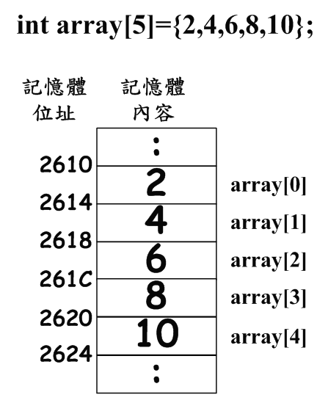
8.4.1 指標與陣列
宣告陣列後，記憶體配置連續記憶體
  在第6章中，我們使用上圖來說明陣列，並且透過索引取出陣列元素值，例如使用array[3]取出數值8。事實上，要取出陣列元素也可以透過指標來完成，首先，我們先宣告一個指標parray，並將之指定為a[0]的位址，如下語法：
int array[5]={2,4,6,8,10}; int *parray; parray=&array[0];

Slide 55
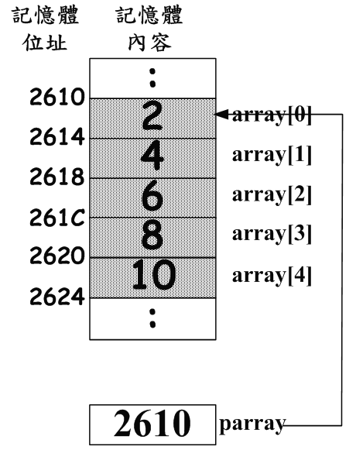
8.4.1 指標與陣列
  此時將有一個指標parray指向陣列的第一個元素array[0]，如下圖：
圖8-11 將指標parray指向陣列的第一個元素

Slide 56
8.4.1 指標與陣列
  經過上述的動作之後，如果您想要取出陣列第四個元素8放入value變數，您可以使用第六章的方法『value=array[3];』來取得該元素值8，也可以透過『value=*(parray+3);』來取出元素值8，因為實際上*(parray+3)，代表的是*(2610+4*3)，它使用的原理是指標加法代表位址的位移，因此所謂+3代表移動3個單位。
  在上述語法中，您會發現，執行『value=*(parray+3);』並不會改變parray指標的值，因此，我們是否可以節省一個指標變數但卻使用指標語法來取出陣列元素值呢？這個答案是可以的，但實際上連這個問題也出現了基本觀念上的錯誤。請看下一段的說明！
  在C語言中，所謂『指標』變數，代表著一個變數儲存著某一個記憶體位址。而陣列名稱實際上也是一個記憶體位址（該位址為陣列第一個元素的記憶體位址），因此我們可以使用下列語法取得陣列的第一個元素的記憶體位址位址：
    parray=array; /* 效力等同於 parray = &array[0] */

Slide 57
8.4.1 指標與陣列
  既然上述的語法是相等效力的，因此，C語言提供了一個簡便的方法，以節省指標變數。也就是直接將陣列名稱當做指標來使用。因此下列語法也是相等的。
    value=*(array+3); 等同於 value=array[3];
  上述語法看起來不同，但實際上對於編譯器而言則會將之翻譯成相同的目的碼，並且根據C語法發明人K & R在其著作The C Programming Language中宣稱，在計算array[i]時，C語言會將之轉換為*(array+i)來加以運作。
  了解陣列名稱可以當做指標來運作，您是否感覺到真棒呢？是的，但請不要太高興，因為如果您仔細看看前面我們對於『陣列名稱可以當做指標來運作』時的描述，我們並未將之稱呼為指標變數。沒錯，這就是陣列名稱與指標變數唯一不同之處，陣列名稱事實上是不可以改變其值的，而指標變數可以改變其值，換句話說，雖然上述的『value=*(parray+3);』與『value=*(array+3);』都是合法的，但『parray=parray+1;』是合法的、而『array=array+1;』卻是不合法的。

Slide 58
8.4.1 指標與陣列
  我們將陣列名稱的獨特性整理如下：
    (1)陣列名稱是一個記憶體位址，該位址一定是陣列第一個元素在記憶體中的位址。
    (2)陣列名稱所代表的記憶體位址可以被讀取，但不可被更改。因此陣列名稱具有唯讀性。
    (3)您可以將陣列名稱當做一個唯讀的指標來運作，但不可以改變其值。
  經由上述的整理之後，在本書中，我們將把陣列名稱視為『指標常數』，以突顯其唯讀性。但請注意，『指標常數』一詞，並非一個正式定義的名詞，純粹只是為了使讀者容易記憶陣列名稱的特性而已。正如同K & R在The C Programming Language一書，要讀者在心中記得，指標（pointer）是一個變數（variable），而陣列名稱(array name)不是一個變數(not a variable)。原文節錄如下：
    A pointer is a variable, but an array name is not a variable.
  在瞭解了陣列名稱與指標變數的差別之後，我們重新將陣列元素的存取語法整理如下：

Slide 59
8.4.1 指標與陣列
  存取一維陣列中的第i個元素語法如下：
  【範例】：
    array[0] 存取array陣列的第一個元素
    *array 存取array陣列的第一個元素
    array[2] 存取array陣列的第三個元素
    *(array+2) 存取array陣列的第三個元素
【觀念範例8-8】：改寫範例6-2，使用指標方式來存取陣列元素。
範例8-8：ch8_08.c（檔案位於隨書光碟 ch08\ch8_08.c）。
語法：
陣列表示法：陣列名稱[i]
指標表示法：*(陣列名稱+i)

Slide 60
8.4.1 指標與陣列
1 2 3 4 5 6 7 8 9 10 11 12 13 14 15 16 17 18 19 20 21 22 23 | /* 檔名:ch8_08.c 功能:使用指標存取陣列元素 *******************************/ #include <stdio.h> #include <stdlib.h> void main(void) { float Temper[12],sum=0,average; int i; for(i=0;i<12;i++) { printf("%d月的平均溫度:",i+1); scanf("%f",(Temper+i)); sum=sum+*(Temper+i); } average=sum/12; printf("=========================\n"); printf("年度平均溫度:%f\n",average); /* system("pause"); */ }
  執行結果：
1月的平均溫度:15.6
2月的平均溫度:17.3
3月的平均溫度:24.2
4月的平均溫度:26.7
5月的平均溫度:28.4
6月的平均溫度:30.2
7月的平均溫度:29.6
8月的平均溫度:30.5
9月的平均溫度:29.2
10月的平均溫度:28.6
11月的平均溫度:25.4
12月的平均溫度:22.9
=========================
年度平均溫度:25.716667

Slide 61
8.4.1 指標與陣列
  範例說明：
    這個範例和範例6-2具有完全相同的效果，只不過，我們在存放與讀取陣列元素時，透過指標來加以完成，而這個指標名稱也就是陣列名稱。請注意，第16行處，由於scanf是透過傳指標呼叫，而Temper本身就是一個位址（加了i仍舊是位址），因此，不必再使用取址運算子『&』。

Slide 62
8.4.2 指標與字串
陣列可以視為指標常數（不會變動內容的指標），它代表著陣列在記憶體中開始的位址（也就是陣列第一個元素的記憶體位址）。而字串既然是一種特殊的字元陣列（我們將之稱為字元字串），因此字串與指標也息息相關。在本章之前，讀者可以發現到許多與字串函式有關的語法，所接受的字串都是指標字串，而非字元字串（例如：strlen函式），我們既然這樣子說，是否代表使用『字元字串』的字串與使用『指標字串』的字串不同呢？確實如此，不過我們先來複習普通字元陣列與字元字串的差異。以下是分別使用兩種不同宣告方式存放『Welcome』的範例。

Slide 63
8.4.2 指標與字串
【觀念範例8-9】：釐清普通字元陣列與字元字串的差異。
範例8-9：ch8_09.c（檔案位於隨書光碟 ch08\ch8_09.c）。
1 2 3 4 5 6 7 8 9 10 11 12 13 14 15 16 17 | /******************************** 檔名:ch8_09.c 功能:普通字元陣列與字元字串 ********************************/ #include <stdio.h> #include <stdlib.h> void main(void) { char s1[]={'W','e','l','c','o','m','e'}; char s2[]="Welcome"; printf("s1字元陣列佔用記憶體%d bytes\n",sizeof(s1)); printf("s2字元字串佔用記憶體%d bytes\n",sizeof(s2)); /* system("pause"); */ }

Slide 64
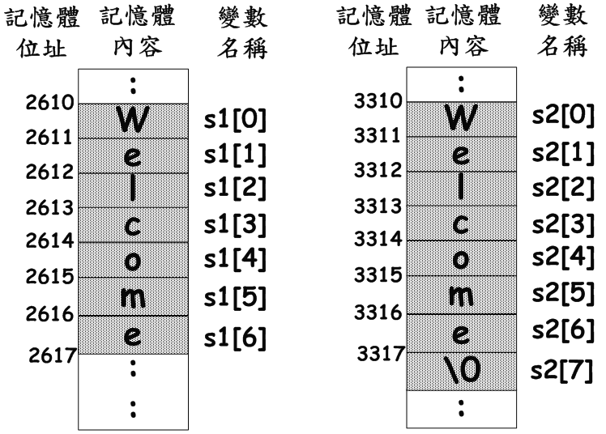
8.4.2 指標與字串
  執行結果：
  範例說明：
    s1與s2的記憶體配置如下，s2必須存放『'\0'』字串結尾字元，所以大小為8個bytes。
s1字元陣列佔用記憶體7 bytes
s2字元字串佔用記憶體8 bytes
圖8-12 普通字元陣列與字元字串
相差一個位元

Slide 65
8.4.2 指標與字串
事實上，除了以陣列方式宣告字元字串之外，我們也可以使用指標方式來宣告字串（稱之為指標字串），例如：『char *s3="Welcome"』。我們以下面的範例來加以說明：
【觀念範例8-10】：宣告指標字串。
範例8-10：ch8_10.c（檔案位於隨書光碟 ch08\ch8_10.c）。
1 2 3 4 5 6 7 8 9 10 11 12 13 14 15 16 17 18 19 20 | /*************************** 檔名:ch8_10.c 功能:指標字串 ***************************/ #include <stdio.h> #include <stdlib.h> void main(void) { char *s3="Welcome"; int i; for(i=0;i<8;i++) if (s3[i] != '\0') printf("s3[%d]=%c\n",i,s3[i]); else printf("s3[%d]='\\0'\n",i); /* system("pause"); */ }

Slide 66
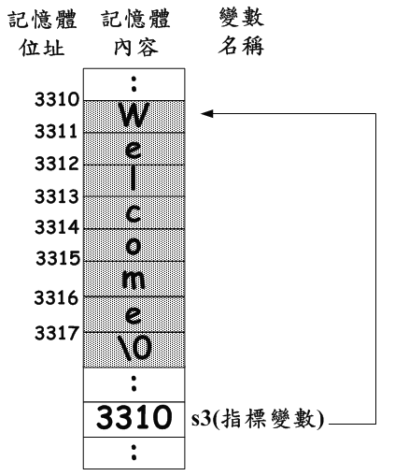
8.4.2 指標與字串
s3[0]=W
s3[1]=e
s3[2]=l
s3[3]=c
s3[4]=o
s3[5]=m
s3[6]=e
s3[7]='\0'
  執行結果：
  範例說明：
    (1)使用*(s3+i)或s3[i]都可以讀取代表字串的陣列元素。
    (2)s3的記憶體配置如下，它的大小仍是8個bytes。請特別注意的是，以往我們宣告『int *p=&a；』時，編譯器將之分解為『int *p;』及『p=&a』，同理，當我們宣告『char *s3="Welcome";』時，編譯器也會將之分解為『char *s3;』及『s3=&("Welcome");』。
    (3)請注意，s3與上一個範例的s2最主要的差別在於，s3為一個指標變數，而s2為一個陣列名稱（唯讀的指標常數）。請看下一個範例。

Slide 67
8.4.2 指標與字串
1 2 3 4 5 6 7 8 9 10 11 12 13 14 15 16 17 18 19 20 21 22 23 | /*************************** 檔名:ch8_11.c 功能:指標字串與字元字串 ***************************/ #include <stdio.h> #include <stdlib.h> void main(void) { char s2[]="Welcome"; char *s3="Welcome"; char *s4; char *s5="Good morning";; /* s2=s5; */ /* 此行不合法 */ s3=s5; s4=s2; printf("s2=%s\n",s2); printf("s3=%s\n",s3); printf("s4=%s\n",s4); /* system("pause"); */ }
【觀念範例8-11】：釐清指標字串的指標變數與字串陣列的陣列名稱（指標常數）。
範例8-11：ch8_11.c（檔案位於隨書光碟 ch08\ch8_11.c）。
  執行結果：
s2=Welcome
s3=Good morning
s4=Welcome

Slide 68
8.4.2 指標與字串
  範例說明：
    (1)s3、s4、s5是指標變數，所以可以指定指向其他的記憶體位址（例如第17行，指標s3將指向s5字串的開始位址、第18行指標s4將指向s2字串的開始位址）。
    (2)s2是陣列名稱（唯讀的位址），所以無法指向其他記憶體位址（若將第16行的註解取消，將無法通過編譯）。
剖析陣列名稱（指標常數）與指標變數【補充一】
  在前面的內容中，我們一直強調陣列名稱與指標變數是不同的，指標變數一定會佔用一個記憶體位址，但陣列名稱卻不會。覺得奇怪嗎？那我們就來看看下面的四個小程式。
    (1) (2) (3) (4)
char s[]="abc"; s[2]='d';
char s[]="abc"; *(s+2)='d';
char *s="abc"; *(s+2)='d';
char *s="abc"; s[2]='d';

Slide 69
8.4.2 指標與字串
  上面的四個小程式都可以將s字串修改為"abd"，不過(1)(2)將字串s宣告為以陣列為主的字元字串，而(3)(4)將字串s宣告為指標字串。其中(1)與(3)的使用上很單純，陣列型態的字元字串使用陣列來存取字元，指標陣列使用指標來存取字元。除此之外，陣列名稱也可以當作指標常數，並使用指標的各種運算來存取某一個字元，例如(2)。指標字串也可以利用陣列模式取出某一個字元，例如(4)。以上四個小程式都可以通過編譯器的編譯，但編譯出來的程式碼可就大不相同了，我們使用gcc -S來觀察這四個程式編譯後的組合語言如下：
.file "test.c" gcc2_compiled.: ___gnu_compiled_c: .def ___main; .scl 2; .type 32;.endef .text LC0: .ascii "abc\0" .align 4 .globl _main .def _main; .scl 2; .type 32;.endef

Slide 70
8.4.2 指標與字串
    (1) (2)
    (3) (4)
_main: pushl %ebp movl %esp,%ebp subl $24,%esp call ___main leal -4(%ebp),%eax movl LC0,%edx movl %edx,-4(%ebp) movb $100,-2(%ebp)
_main: pushl %ebp movl %esp,%ebp subl $24,%esp call ___main leal -4(%ebp),%eax movl LC0,%edx movl %edx,-4(%ebp) movb $100,-2(%ebp)
_main: pushl %ebp movl %esp,%ebp subl $24,%esp call ___main movl $LC0,-4(%ebp) movl -4(%ebp),%eax addl $2,%eax movb $100,(%eax)
_main: pushl %ebp movl %esp,%ebp subl $24,%esp call ___main movl $LC0,-4(%ebp) movl -4(%ebp),%eax addl $2,%eax movb $100,(%eax)

Slide 71
8.4.2 指標與字串
L2: leave ret
  這四個小程式轉換為組合語言後，上半部分與下半部分將會相同，因此我們將之合併使用單一儲存格來表示，不同的部分則為call __main指令之後開始直到L2標籤為止。或許對於許多讀者來說，上面的組合語言仍舊是太難了，不過，它們至少說明了兩個重點如下：
    (1) 字串如何被處理，只與『字串宣告時』有關，與『如何運算』無關。也就是說，當您以陣列模式宣告為字元字串時，即便使用*(s+2)存取字元，也會先被編譯器換為s[2]，然後再加以編譯。當您宣告為指標字串時，即便使用s[2]存取字元，也會先被編譯器換為*(s+2)，然後再加以編譯。所以(1)與(2)的編譯結果相同，(3)與(4)的編譯結果相同。
    (2) 當您宣告為指標字串時，指標字串s確實會佔用4個bytes記憶體空間來存放位址。當您宣告為陣列型式的字元字串時，陣列名稱s並不會佔用任何的記憶體空間來存放位址。我們會希望讀者將陣列名稱視為指標常數，完全是因為可以使用指標運算法來存取陣列元素之故，但即使如此，當您將陣列名稱視為指標常數並使用指標運算法*(s+2)來存取陣列元素，仍然會先被編譯器轉換為陣列表示法s[2]。

Slide 72
8.4.2 指標與字串
剖析陣列名稱（指標常數）與指標變數【補充二】
  我們再來補充一個關於『字串常數』、『陣列名稱』與『指標變數』的觀念，假設我們有下列片段程式：
  上述的"good1"、"good2"、"good3"在編譯時，都會將之編譯為字串常數而儲存在資料段中，而s2的宣告適時上會被拆解為char *s2、s2="good2"，也就是和s3同樣的狀況。但s1卻不會如此，意即下列語法無法通過編譯：
char s1[] = "good1"; /* array */ char *s2 = "good2"; /* pointer */ char *s3; /* pointer */ s3="good3";
char s1[]; s1="good1"; /* 無法通過編譯 */

Slide 73
8.4.2 指標與字串
  而您是否注意到，在利用標準C函式庫所提供的字串處理函式時，有時候將字元字串傳送過去，會出現錯誤，例如strcpy()函式。這是因為您在宣告字元字串時，由於陣列大小被限定住了，因此如果複製後的結果超過當初宣告的大小，就很容易發生錯誤。例如原本宣告char d[5]; char s[10]="1234567890";則strcpy(d,s)之後將很容易發生錯誤。
多維陣列字串與指標
  除了指標是否唯讀的差異之外，乍看之下，用一維陣列或指標宣告字串並沒有太大的不同，但這只僅限於對於一維陣列的字串。對於二維以上的字串陣列而言，兩種宣告方式就有很大的差異。
  以往我們要儲存一群字串時，通常會使用二維陣列來儲存這些字串。例如：我們想要將一週的英文單字存入陣列，則會如下宣告2維陣列：
char Week[7][10] ={"Monday","Tuesday","Wednesday","Thursday","Friday","Saturday","Sunday"};

Slide 74
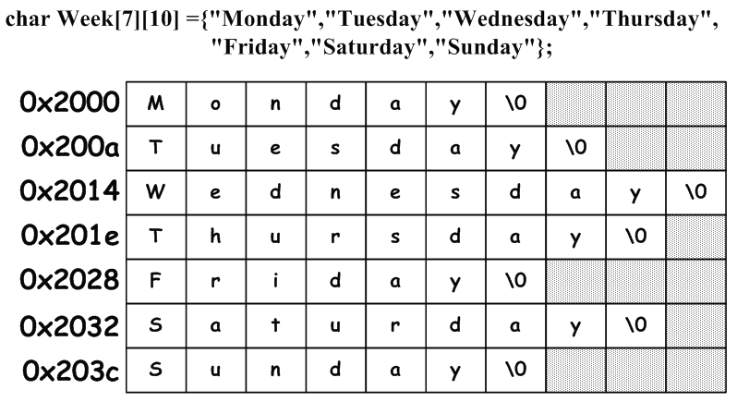
8.4.2 指標與字串
  由於要存放最長的字串，所以二維部分的寬度必須宣告為10，經由上述宣告後，記憶體配置如下圖：
圖8-13 使用二維陣列宣告方式儲存字串群

Slide 75
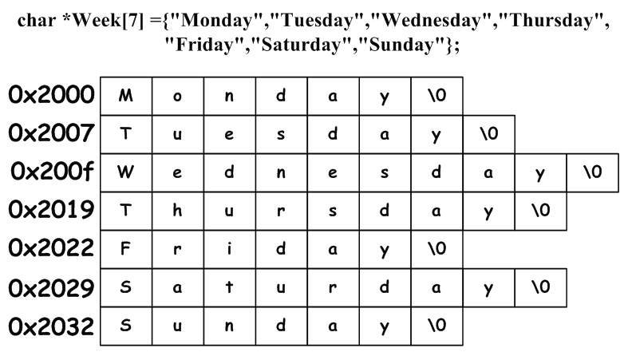
8.4.2 指標與字串
  在上圖中，黑底的記憶體空間明顯地被浪費了，但是如果使用指標陣列來存放這些字串，則可以免除這種現象，宣告方式如下：
  經由上述宣告後，記憶體配置如下圖：
char *Week[7] ={"Monday","Tuesday","Wednesday","Thursday","Friday","Saturday","Sunday"};
圖8-14 使用指標陣列宣告方式儲存字串群

Slide 76
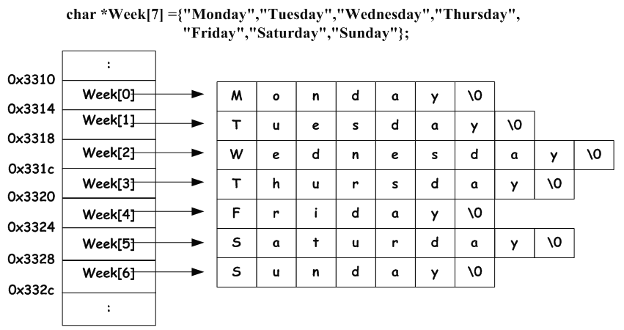
8.4.2 指標與字串
  明顯地，它節省了一些記憶體空間，但事實上，它會使用指標陣列中的指標指向每一個字串的開頭，使得系統能夠辨識哪一個位址才是字串的開始，如下圖所示。
    要提取指標陣列所指向的字串，並不需要透過提領運算子『*』，例如：讀取『Friday』字串，只需要使用『Week[4]』即可。而若使用『*Week[4]』，將只會得到『Friday』字串的第一個位址內的字元，即『F』。
圖8-15 透過指標指向每一個字串

Slide 77
8.4.2 指標與字串
【觀念範例8-12】：取出指標陣列內的字串。
範例8-12：ch8_12.c（檔案位於隨書光碟 ch08\ch8_12.c）。
1 2 3 4 5 6 7 8 9 10 11 12 13 14 15 16 17 18 | /*************************** 檔名:ch8_12.c 功能:指標陣列與字串陣列 ***************************/ #include <stdio.h> #include <stdlib.h> void main(void) { int i; char *Week[7]= \ {"Monday","Tuesday","Wednesday","Thursday","Friday","Saturday","Sunday"}; for(i=0;i<=6;i++) printf("Week[%d]=%s\n",i,Week[i]); /* system("pause"); */ }

Slide 78
8.4.2 指標與字串
  執行結果：
  範例說明：
    請注意第16行使用的是Week[i]，而非*Week[i]。讀者可以將範例修改為*Week[i]，看看會有什麼情況發生。
Week[0]=Monday
Week[1]=Tuesday
Week[2]=Wednesday
Week[3]=Thursday
Week[4]=Friday
Week[5]=Saturday
Week[6]=Sunday

Slide 79
8.5 指標函式回傳值
由於函式最多只能回傳一個回傳值，所以一般來說，大多回傳『數值』即可，不過，在某些狀況下，我們會希望回傳一個指標，例如：想要回傳字串時。
  回傳指標必須在函式宣告與定義時，將回傳值宣告為指標型態，例如想要回傳一個字串指標可以宣告如下語法：
  當然，如果您想要接收這個回傳的指標，也必須使用一個指標型態的指標變數來加以接收，我們直接使用一個範例來加以示範。
【觀念與實用範例8-13】：設計一個反轉字串的函式，並且將反轉結果以字串指標回傳。
範例8-13：ch8_13.c（檔案位於隨書光碟 ch08\ch8_13.c）。
char *func1(引數串列);

Slide 80
8.5 指標函式回傳值
1 2 3 4 5 6 7 8 9 10 11 12 13 14 15 16 17 18 19 20 21 | /****************************************** 檔名:ch8_13.c 功能:回傳字串指標(設計反轉字串函式) ******************************************/ #include <stdio.h> #include <stdlib.h> #include <string.h> char *inverse(char *dest,char *src); char *inverse(char *dest,char *src) { int i,len; len=strlen(src); for(i=len-1;i>=0;i--) *(dest+len-1-i)=*(src+i); *(dest+len)='\0'; return dest; }
22 23 24 25 26 27 28 29 30 31 32 | void main(void) { char *s1="Welcome"; char *s2; s2=inverse(s2,s1); printf("s1=%s\n",s1); printf("s2=%s\n",s2); /* system("pause"); */ }
  執行結果：
s1=Welcome
s2=emocleW

Slide 81
8.5 指標函式回傳值
  範例說明：
    (1)第10行的函式宣告，將回傳值的型態宣告為指標型態（char *inverse）。第12行的函式定義也是如此。而我們模擬了標準函式庫提供的strcpy( )的引數宣告方式，將回傳值的dest也當做引數一起傳遞過去，您可以試著將引數dest刪除，再重新編譯看看，會發生什麼結果，您就知道為何strcpy( )的引數與回傳值需要重複了。
    (2)第20行，使用return回傳dest指標。
    (3)第27行，使用s2指標來接收dest指標。

Slide 82
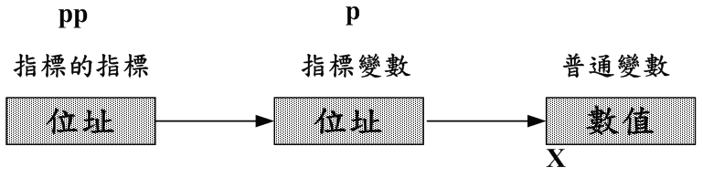
8.6 『指標』的『指標』
指標除了可以指向普通變數，其實也可以指向指標變數，而在這種情況下，我們稱之為『指標的指標』，例如指標pp指向指標p，而指標p指向資料X，則我們可以透過指標的指標，間接地存取『指標pp所指向的指標p再指向的內容』X（如下圖所示）。除了指標的指標（兩層的指標變數）之外，我們還可以使用更多層的指標，例如三層指標變數。
圖8-16 指標的指標示意圖

Slide 83
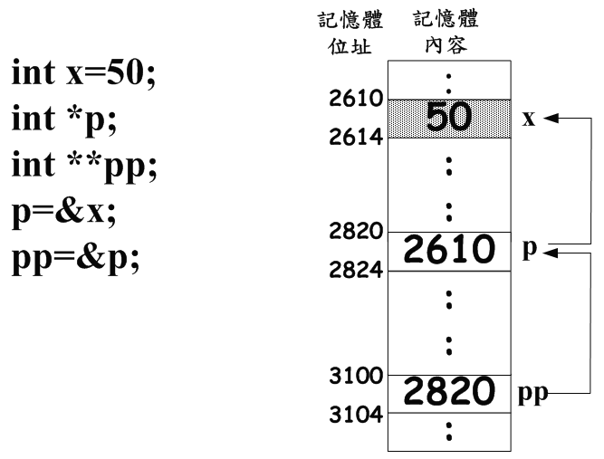
8.6 『指標』的『指標』
宣告多重指標，只需要在指標的「*」符號前面再加上一個以上的「*」即可，語法如下：
  假設我們使用了2重指標（指標的指標）來運算，則您還必須將第2重指標的位址指向第一重指標的位址，如下範例：
int *指標名稱; /* 指標 */
int **指標名稱; /* 指向指標的指標 */
int ***指標名稱; /* 三層指標變數 */
圖8-17 指標的指標記憶體示意圖

Slide 84
8.6 『指標』的『指標』
上面這個範例中，x=50、*p=50是毫無疑問的，而要使用『指標的指標』修改x的值，則必須使用兩次的指標提領運算子，換句話說，也就是**pp=50。而p是2610（x的位址），pp則是2820（p的位址）。
  多重指標也可以使用指標的基本運算，由於陣列名稱可以視為指標來運算，因此如果我們想要透過指標方式存取二維陣列的元素，則可以透過下列的加法運算完成：
  另外，相對於8.4.2節所述的字串陣列而言，一般來說，指標陣列比較適合處理『有限個』長度不固定的字串，而多重指標則適合處理『無限個』長度不定的字串。
陣列表示法 | 指標表示法
array[i][j] | *(*(array+i)+j)

Slide 85
8.6 『指標』的『指標』
【觀念範例8-14】：使用多重指標（指標的指標）改寫範例6-5，將九九乘法表的乘法結果儲存在9*9的二維整數陣列，並將陣列的資料列印出來。
範例8-14：ch8_14.c（檔案位於隨書光碟 ch08\ch8_14.c）。
1 2 3 4 5 6 7 8 9 10 11 12 13 14 15 16 | /*************************** 檔名:ch8_14.c 功能:指標的指標 ***************************/ #include <stdio.h> #include <stdlib.h> void main(void) { int m[9][9]; int i,j; for(i=1;i<=9;i++) for(j=1;j<=9;j++) *(*(m+(i-1))+(j-1))=i*j;
17 18 19 20 21 22 23 24 25 26 27 | for(i=1;i<=9;i++) { for(j=1;j<=9;j++) { printf("%d*%d=%d\t",i,j,*(*(m+(i-1))+(j-1))); } printf("\n"); } /* system("pause"); */ }

Slide 86
8.6 『指標』的『指標』
  執行結果：
  範例說明：
    在這個範例中，我們將陣列名稱m當作是指標來操作，由於是二維陣列，所以必須使用指標的指標較為恰當。
1*1=1 1*2=2 1*3=3 1*4=4 1*5=5 1*6=6 1*7=7 1*8=8 1*9=9
2*1=2 2*2=4 2*3=6 2*4=8 2*5=10 2*6=12 2*7=14 2*8=16 2*9=18
3*1=3 3*2=6 3*3=9 3*4=12 3*5=15 3*6=18 3*7=21 3*8=24 3*9=27
4*1=4 4*2=8 4*3=12 4*4=16 4*5=20 4*6=24 4*7=28 4*8=32 4*9=36
5*1=5 5*2=10 5*3=15 5*4=20 5*5=25 5*6=30 5*7=35 5*8=40 5*9=45
6*1=6 6*2=12 6*3=18 6*4=24 6*5=30 6*6=36 6*7=42 6*8=48 6*9=54
7*1=7 7*2=14 7*3=21 7*4=28 7*5=35 7*6=42 7*7=49 7*8=56 7*9=63
8*1=8 8*2=16 8*3=24 8*4=32 8*5=40 8*6=48 8*7=56 8*8=64 8*9=72
9*1=9 9*2=18 9*3=27 9*4=36 9*5=45 9*6=54 9*7=63 9*8=72 9*9=81

Slide 87
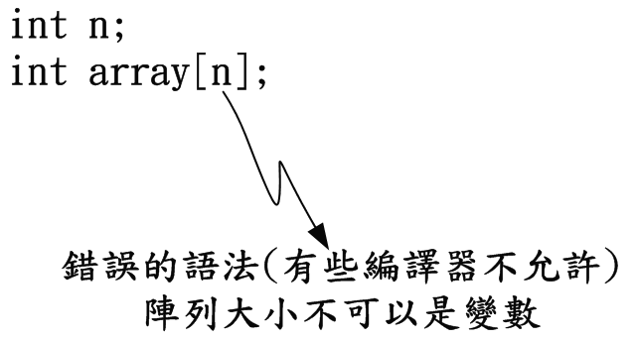
8.7 動態記憶體配置
讀者如果已經開始練習撰寫程式，相信一定會遇到某些陣列大小無法於事先決定的情況，例如我們要撰寫一個m取n球的樂透程式，而m,n都必須由使用者於執行期間加以設定，此時如果您用一維陣列來存放n個球，則陣列大小為n。問題是我們可以宣告一個陣列大小為變數的陣列嗎（例如：int array[n];）？答案是不行的（有些編譯器允許，有些編譯器不允許）。因此有些人會將n先設定為非常大的值，例如200。而如果使用者只要求開出6個球，則剩餘的194個元素將被棄置不用。所以雖然此法可以解決問題，但仍需限制使用者只能選擇最多開200個球，並且在大多數的情況下會浪費很多記憶體空間（例如上例中浪費了194個元素的記憶體空間）。
圖8-18 最好不用將陣列索引宣告為變數

Slide 88
8.7 動態記憶體配置
其實，最佳的解決辦法應該是利用C語言提供的動態記憶體配置函式來解決這個問題，使用動態記憶體配置，可以使得我們的程式需要用多少記憶體空間，就向系統要多少記憶體空間，完全不會浪費，而且還可以在使用完畢後將之歸還給系統，充分而有效地利用記憶體。
C語言提供的動態記憶體配置malloc( )可以於執行過程中配置一個適當大小的記憶體空間給指標，接著我們就可以藉由這個指標來存取分配到的記憶體空間內的資料。

Slide 89
8.7.1 配置記憶體函式－malloc( )
我們可以透過malloc函式向系統要求配置一塊記憶體空間以供使用，語法如下：
  malloc( )
  【語法說明】：
    malloc會配置size位元組的記憶體，並使用指標變數來表示該記憶體的開頭位址，因此必須使用一個指標變數來接收函式回傳指標。
    通常我們在計算size大小時，會配合sizeof( )函式來求出記憶體大小，例如您想要一個整數大小的記憶體空間，則size引數可設定為sizeof(int)。而由於各種不同資料型態的長度不盡相同，因此在接收回傳指標之前，常常需要先對回傳指標做資料轉型的動作。
標頭檔：#include <stdlib.h>
#include <malloc.h>
語法：void *malloc(size_t size);
功能：動態配置記憶體

Slide 90
8.7.1 配置記憶體函式－malloc( )
  【範例】：配置一塊字元陣列（長度為9）的記憶體空間給指標變數。
  範例說明：
    (1) sizeof(char)的大小為1，所以乘上9之後，恰為我們所要的9個位元組。
    (2) (char *)代表將回傳指標轉型為字元指標。
【實用及觀念範例8-15】：改寫範例7-25，由於無法事先得知開球數目，因此使用動態記憶體配置，存放開球結果。
範例8-15：ch8_15.c（檔案位於隨書光碟 ch08\ch8_15.c）。
char *ptr; ptr = (char *)malloc(sizeof(char)*9);

Slide 91
8.7.1 配置記憶體函式－malloc( )
1 2 3 4 5 6 7 8 9 10 11 12 13 14 15 16 17 18 19 20 21 22 23 24 | /*************************** 檔名:ch8_15.c 功能:動態記憶體配置 ***************************/ #include <stdio.h> #include <stdlib.h> #include <malloc.h> #include "./lotto.h" /**************main()**************/ int main(int argc,char *argv[]) { int i,special,ball_qty=6,temp; int *lotto; if(argc>1) { ball_qty=atoi(argv[1]); /* atoi須引入stdlib.h */ if (ball_qty==0) { printf("參數錯誤,例如輸入球數非數字\n"); return -1; }

Slide 92
8.7.1 配置記憶體函式－malloc( )
25 26 27 28 29 30 31 32 33 34 35 36 37 38 39 40 41 42 43 44 | if (!((ball_qty>=1) && (ball_qty<=41))) { printf("參數錯誤,例如輸入球數非1~41\n"); return -1; } } lotto=(int*)malloc(sizeof(int)*ball_qty); generate_lotto_sort(&special,lotto,ball_qty); printf("樂透號碼如下.....\n"); for (i=0;i<ball_qty;i++) { if ((i%6==0) && (i!=0)) printf("\n"); printf("%d\t",lotto[i]); } printf("\n"); printf("特別號:%d\n",special); return 1; }

Slide 93
8.7.1 配置記憶體函式－malloc( )
  執行結果：
………先編譯ch8_15.c，執行檔為ch8_15.exe………
C:\C_language\ch08>ch8_15
樂透號碼如下.....
1 14 20 23 27 35
特別號:34
C:\C_language\ch08>ch8_15 10
樂透號碼如下.....
1 6 8 10 18 22
26 29 40 42
特別號:3

Slide 94
8.7.1 配置記憶體函式－malloc( )
  範例說明：
    (1)第15行：lotto是一個整數指標變數。
    (2)第31行：經過動態記憶體配置，lotto指向分配到的「ball_qty」個整數空間的開頭處，由於generate_lotto_sort函式原本就是接受指標方式的引數，因此當然可以成功呼叫。
    (3)在執行結果中，當使用者輸入6球或未輸入球數參數時，lotto指向的記憶體空間大小為6個整數空間。若使用者輸入10球，則lotto指向的記憶體空間大小為10個整數空間，完全不會浪費記憶體空間。
    (4)這個程式中，經由malloc動態記憶體配置的記憶體空間，將會保留到程式執行完畢。如果我們想要提早釋放這些記憶體空間，則必須使用下面所介紹的free函式。

Slide 95
8.7.2 釋放記憶體函式－free( )
我們透過malloc函式取得的記憶體，可以於不需再使用的狀況下，透過free函式將之歸還給系統，語法如下：
  free( )
  【語法說明】：
  free函式會釋放由ptr指標指向的記憶體空間，以便節省記憶體。
【實用及觀念範例8-16】：將範例8-15改寫，在往後不需要使用記憶體的狀況下，將lotto所指向的記憶體空間釋放。
範例8-16：ch8_16.c（檔案位於隨書光碟 ch08\ch8_16.c）。
標頭檔：#include <stdlib.h>
#include <malloc.h>
語法：void free(void *ptr);
功能：釋放記憶體

Slide 96
8.7.2 釋放記憶體函式－free( )
1 2 3 4 5 : 34 35 36 37 38 39 40 41 42 43 44 45 | /*************************** 檔名:ch8_16.c 功能:釋放記憶體 ***************************/ …同範例8-15的第6~33行… printf("樂透號碼如下.....\n"); for (i=0;i<ball_qty;i++) { if ((i%6==0) && (i!=0)) printf("\n"); printf("%d\t",lotto[i]); } free(lotto); printf("\n"); printf("特別號:%d\n",special); return 1; }
  執行結果：（同範例8-15執行結果）

Slide 97
8.7.2 釋放記憶體函式－free( )
  範例說明：
    我們發現到，當第35~40行執行完畢後，就不再需要lotto指向的連續記憶體，因此將之釋放。換句話說，當您在42行以後想要讀取『lotto陣列』的資料，將再也讀不到剛才所開出的號碼，甚至還可能引起程式發生錯誤。雖然這個範例看不出free的優點，但在需要大量動態記憶體配置的程式中，如何有效管理記憶體空間，將是非常重要的課題，否則記憶體將很容易被一直配置到不夠使用，而發生錯誤。

Slide 98
8.8 本章回顧
在本章中，我們認識了C語言的一項特色，也就是允許透過『指標』來存取記憶體內容。本章重點如下：
  (1)所有要被中央處理器處理的資料，都必須先存放在記憶體中；這些記憶體被劃分為一個個的小單位，並且賦予每一個單位一個位址，這個動作稱之為『記憶體空間的定址』。
  (2)普通變數意味著佔用某一塊記憶體空間，該空間內則存放變數資料。『指標變數』與普通變數差不多，只不過指標變數的內容，是另一個變數的記憶體位址，換句話說，在記憶體空間內存放的是另一個變數所佔用的記憶體位址。
  (3)取得變數位址可以使用取址運算子『&』。
  (4)改變指標所指向記憶體位址的內容，可以使用提領運算子『*』。
  (5)每一種資料型態的指標變數在32位元的作業系統環境中都佔用4個bytes，因為指標變數存放的是記憶體位址。
  (6)C語言提供下列四種與指標有關的基本運算功能：
    1. 指定運算 2. 加減運算
    3. 比較運算 4. 差值運算

Slide 99
8.8 本章回顧
  (7)為了避免指標指向不合法的位址而引發錯誤，我們可以在宣告指標變數時，同時設定指標指向一個合法的記憶體位址（如下語法）。下列語法中，『int *p=&a;』將被編譯器分解成『int *p;』與『p=&a;』來執行。
    int a;
    int *p=&a;
  (8)程式語言的傳址呼叫在C語言中，以傳指標呼叫來加以實現。所以引數也可以是一個指標，以便達到呼叫者與被呼叫者共用同一塊記憶體的目的。
  (9)陣列名稱可以視為一個位址，代表著陣列在記憶體中開始的位址，您可以將之視為唯讀的指標來加以操作。字元字串是一種特殊的字元陣列，而指標字串則提供了更大的彈性，因此我們應該盡量將字串宣告為指標字串，例如：『char *string1;』。

Slide 100
8.8 本章回顧
  (10)在某些函式呼叫中，我們可能需要回傳一個指標，例如：想要回傳字串時。回傳指標必須在函式宣告與定義時，將回傳值宣告為指標型態，例如想要回傳一個字串指標可以宣告如下語法：
    char *func1(引數串列);
  (11)指標也可以指向指標變數，而在這種情況下，我們稱之為『指標的指標』，透過指標的指標，我們就可以間接地存取『指標所指向的指標再指向的記憶體內容』。
  (12)為了更有效利用記憶體空間，我們可以使用C語言提供的動態記憶體配置函式。C語言提供的動態記憶體配置函式有malloc與free。動態記憶體配置函式可以於執行過程中配置一個適當大小的記憶體空間給指標，接著我們就可以藉由這個指標來存取分配到的記憶體空間內的資料。

Slide 101
本章習題

